Slide 1

KART-KARTRIDER
2022180030 이소민(팀장) 2022180024 유영빈

Slide 2
KART-KARTRIDER 레이싱, 액션 게임 pc게임 개발 기간 : 11.25~12.15

Slide 3
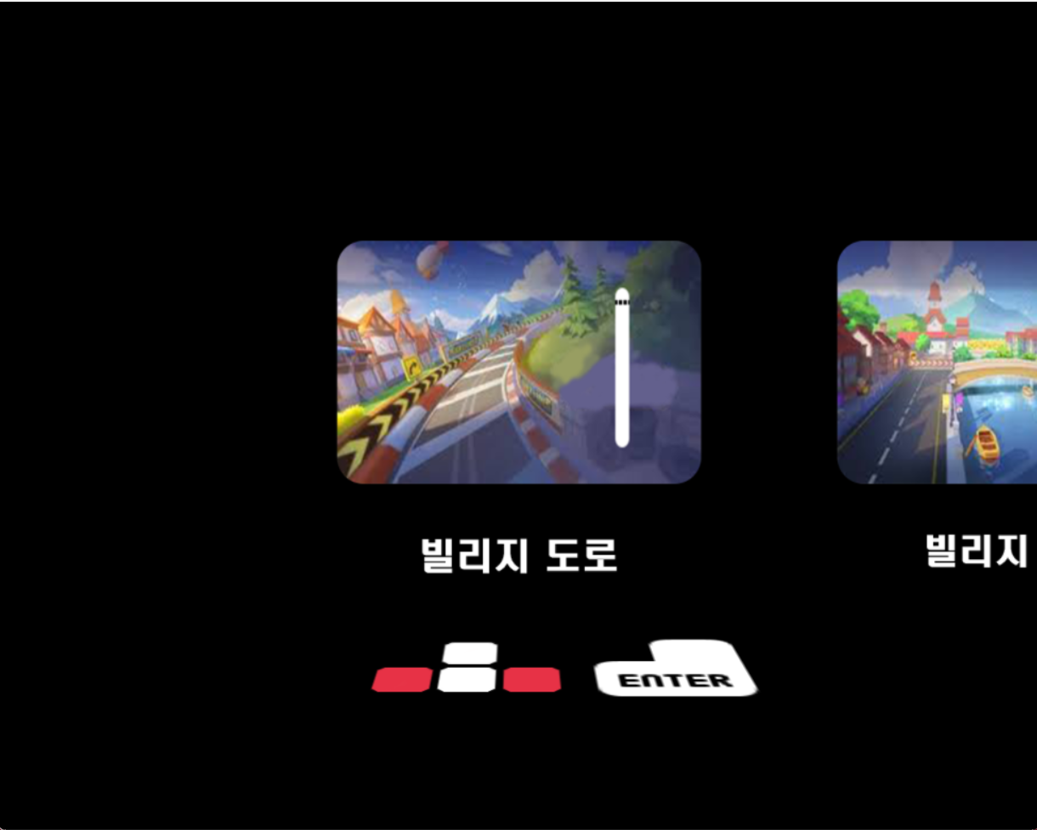
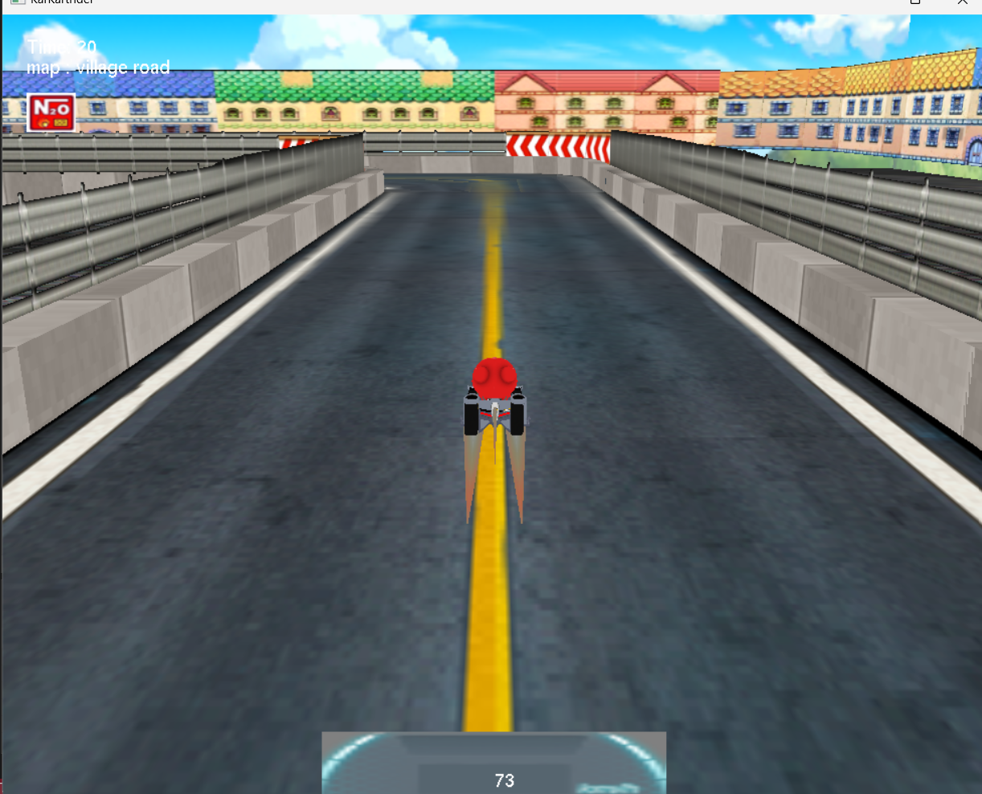
맵 선택 모드 방향키 : 맵 선택 엔터키 : 맵 확정 및 이동 플레이 모드 방향키 : 이동 및 회전 ctrl : 부스트 esc : 일시정지 p : 맵 선택 모드로 이동 q : 게임 종료 (b : 바운딩 박스 끄기/켜기)

Slide 4
맵 2개의 맵 : 일자맵, 사각형 맵 플레이어 카트+캐릭터 : 이동, 회전, 부스트, 물리 충돌 카트 회전 및 부스터 사용 시 관성 작용 스테이지 타이틀 : 게임의 시작 맵 선택 : 플레이어가 원하는 맵 선택 플레이 : 실제 레이싱 진행 결과 : 레이스 결과 출력 일시정지 : 게임을 잠깐멈춤. 다시시작/맵 선택 화면으로 이동 Ui 랩 시간, 결과 시간, 속도, 레이싱 시작 카운트다운

Slide 5
게임 시연 및 질의응답

